Slide 1
광 고
01
이번 주 금요 예배 안내
파워워십
1
Notes:
오늘 임성일 선교사님은 수원하나교회, 하순회 전도사님은 미국출장중이십니다.

Slide 2
02
가족 수양회 안내
일시 / 장소 : 10.26(토) ~ 10.27(일) 팀비전센터(서울 연신내 소재)
오시는 방법 : 자차 또는 지하철 3호선 연신내역 5번출구(마을버스 06번 종점)
일정
수양회비 안내
10.26(토) | 15:00-17:00 자유시간, 놀이 (조이랜드) | 17:30-18:30 저녁식사 (성인) | 19:00-20:20 마음열기 레크레이션 | 20:30-21:00 찬양예배 | 21:00-22:00 하나무브먼트와 함께 하는 메시지 | 22:00 – 기도, 셀별 시간
10.27(일) | 08:00-09:00 아침식사 | 09:00-10:00 자유시간 | 10:00-12:00 주일예배 |  | 12:00-13:00 점심식사 | 공식일정 end
* 전도대상자는 가을수양회에 처음 참석하는 사람
구분 | 성인 (대학부 포함) | 조이틴 (중고등부) | 조이랜드 | 조이코너 (36개월-미취학) | 3세이하 전도대상자*
수양회비 | 25,000 | 20,000 | 15,000 | 10,000 | 무료
숙박 X | 15,000 | 10,000 | 5,000 | 무료
납부방법 | 이학수 집사님 (직접 납부 또는 국민은행 231402-04-044152 이학수로 입금)
2
Notes:
숙박을 안할 경우
식사를 한끼 드시거나, 세끼 드시거나 주일만 참석하셔도 수양회는 위와 같습니다.

Slide 3
03
침례식 안내
일시 : 11.17(일) 추수감사주일
내용 : 침례를 받기 원하시는 분은 셀리더에게 말씀해 주세요.
3

Slide 4
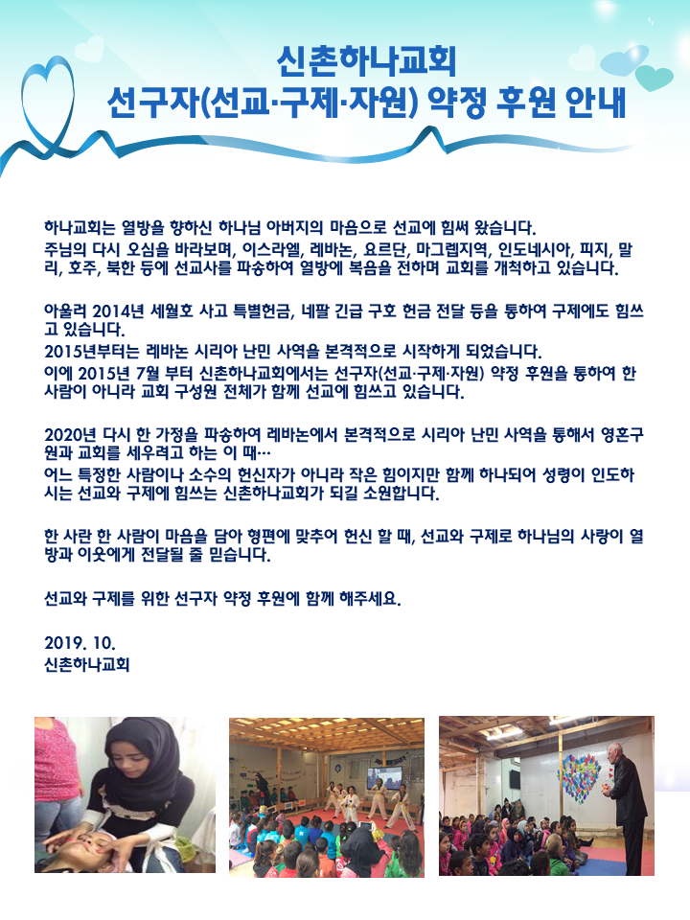

04
선구자 후원계좌 변경, 리홉 후원계좌 안내
선구자 후원계좌 변경 안내
국민 069101-04-242521
: 자동이체일 매월 25일(1년 설정 권장)
문의 : 박상호 목사
(010-2275-0723)
리홉 입금 계좌 안내
국민 920301-01-673551
: 자동이체일 매월 25일(1년 설정 권장)
문의 : 노승희 팀장
(010-4594-5461)
4

